Slide 1
UE4中Backtrace插件使用教程
插件（Backtrace Crash Reporting Plugin）安装
账户注册（Create Account）
符号文件制作及上传（ Symbols Upload）
参考

Slide 2
Backtrace Crash Reporting Plugin
UE4商城（Marketplace）安装免费插件Backtrace Crash Reporting Plugin
设置Backtrace Enabled
插件依赖UE4的Crash系统，所以需要设置Project Setting->Packing->Include Crash Reporter。
如果需要上传日志，还可以打开Project Setting->Packing->Include Debug Files。

Slide 3
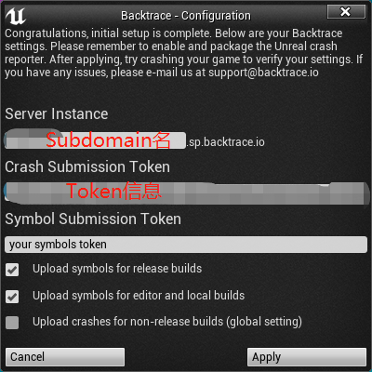
插件设置
Editor->Backtrace

Slide 4
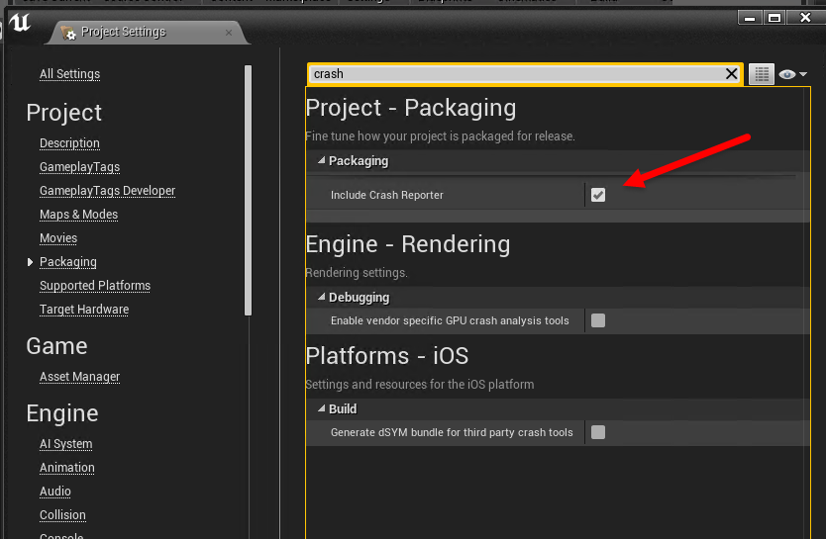
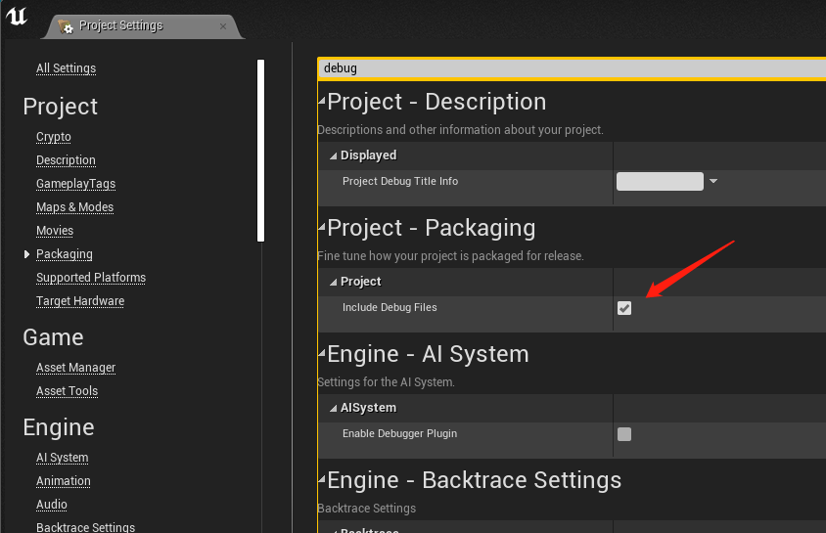

Slide 5
账户注册
注册地址https://backtrace.io/create/
Company Name：
First Name：
Last Name：
Business Email Address：QQ邮箱不能注册，可以使用网易邮箱。
Subdomain：子域名，比如：projectx。注册成功后，https://projectx.sp.backtrace.io就是项目的后台地址。
Username：
点击START MY FREE TRAIL注册。

Slide 6
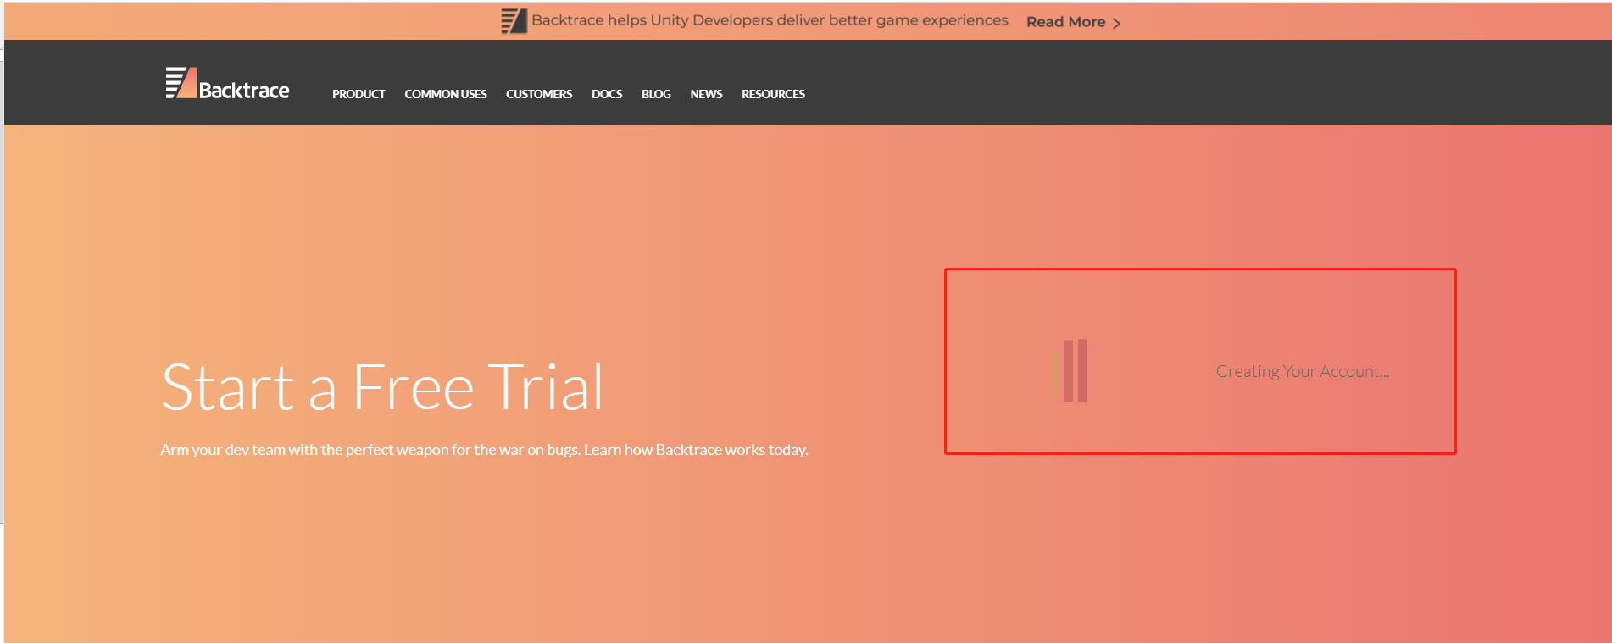
配置中，如果出现OOPS 可能有重复项目名称，尝试修改Subdomain的名字，再申请

Slide 7
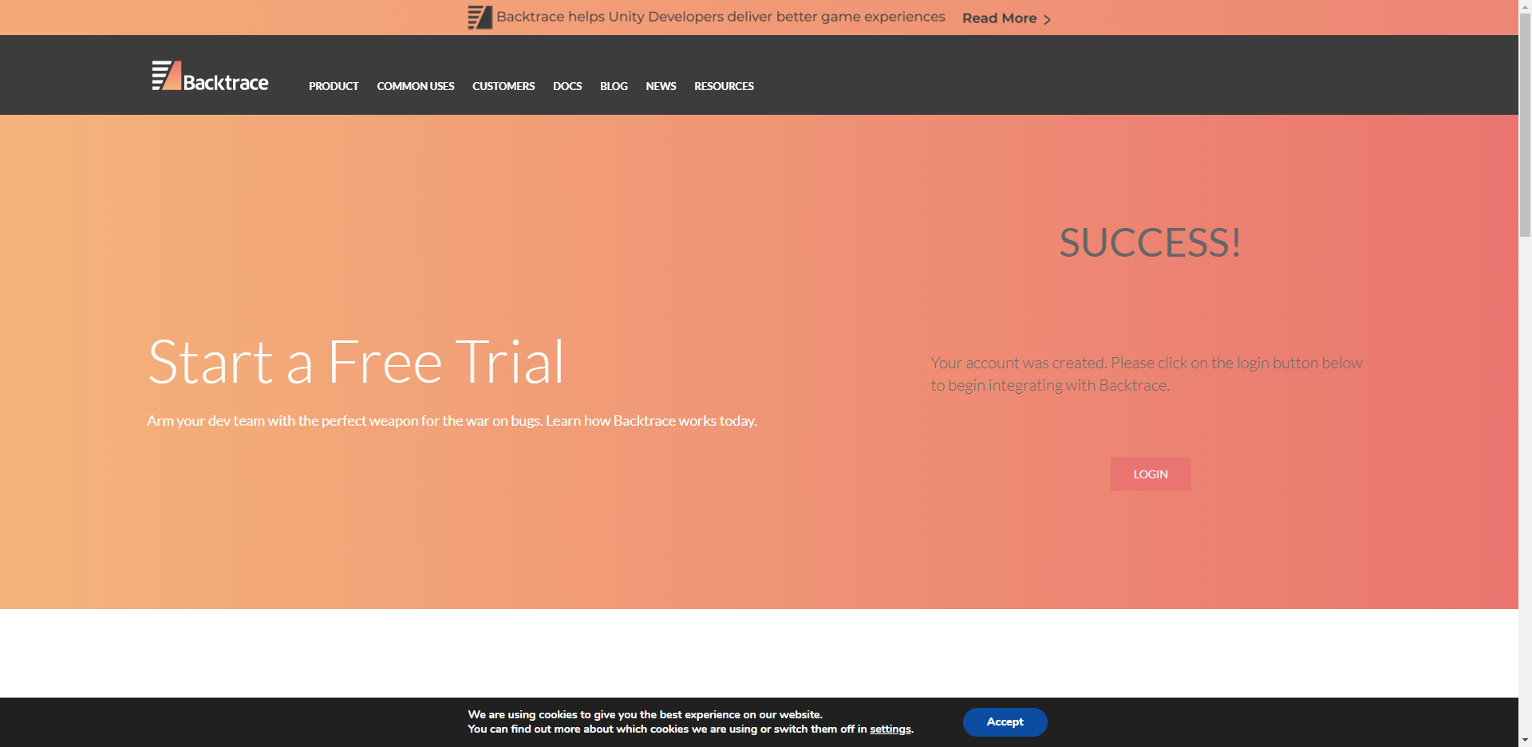
申请成功 开始登陆（Login）

Slide 8
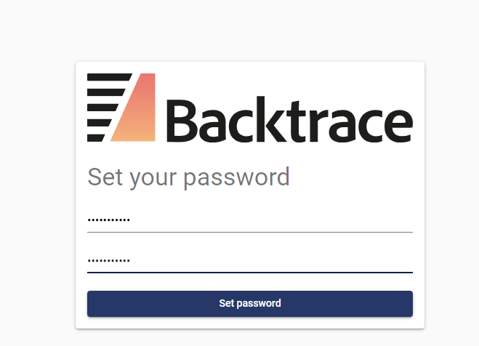
设置密码

Slide 9
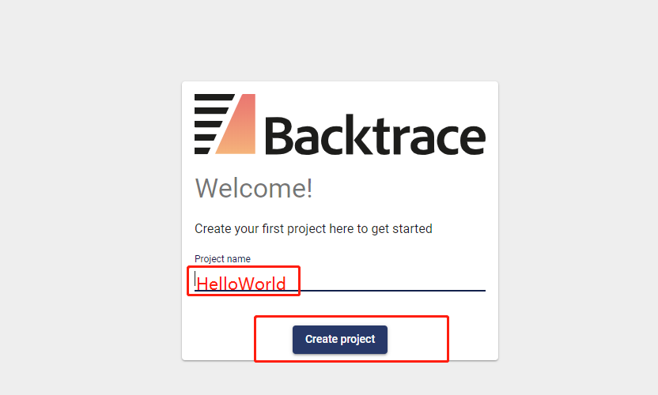
创建新工程

Slide 10
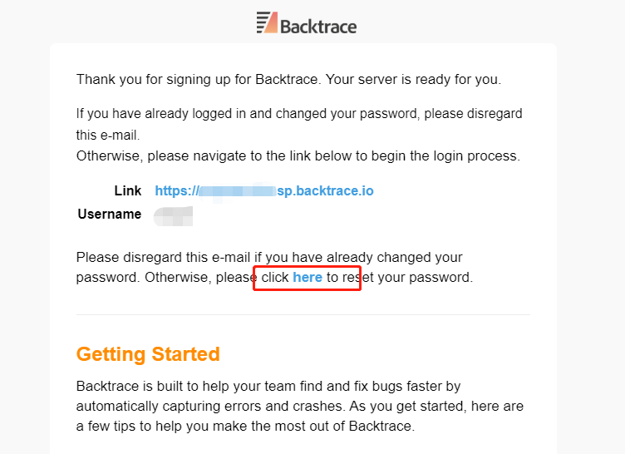
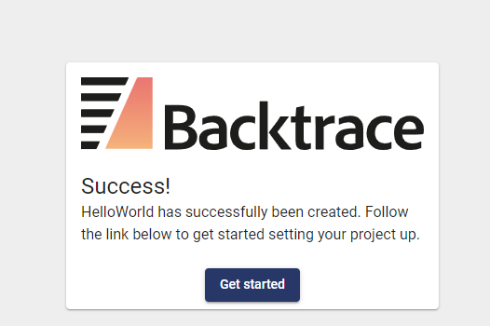
创建工程成功 后台地址 用户名

Slide 11
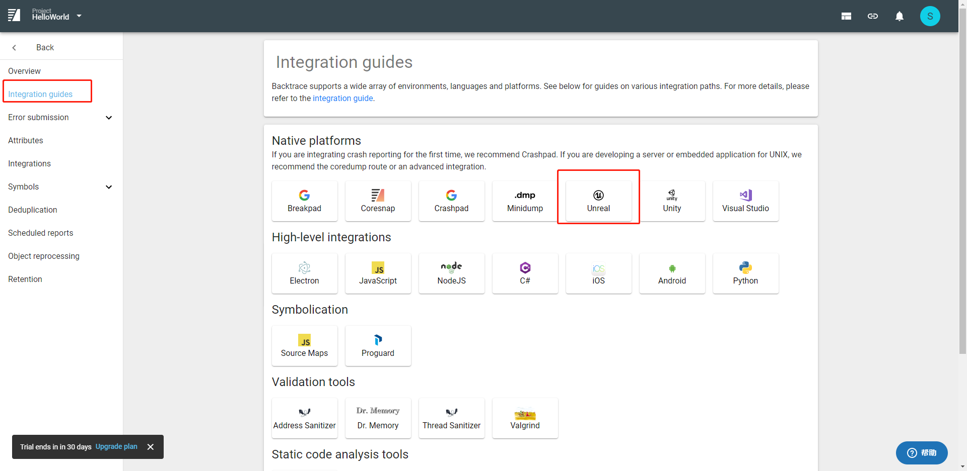
选择UE4平台

Slide 12
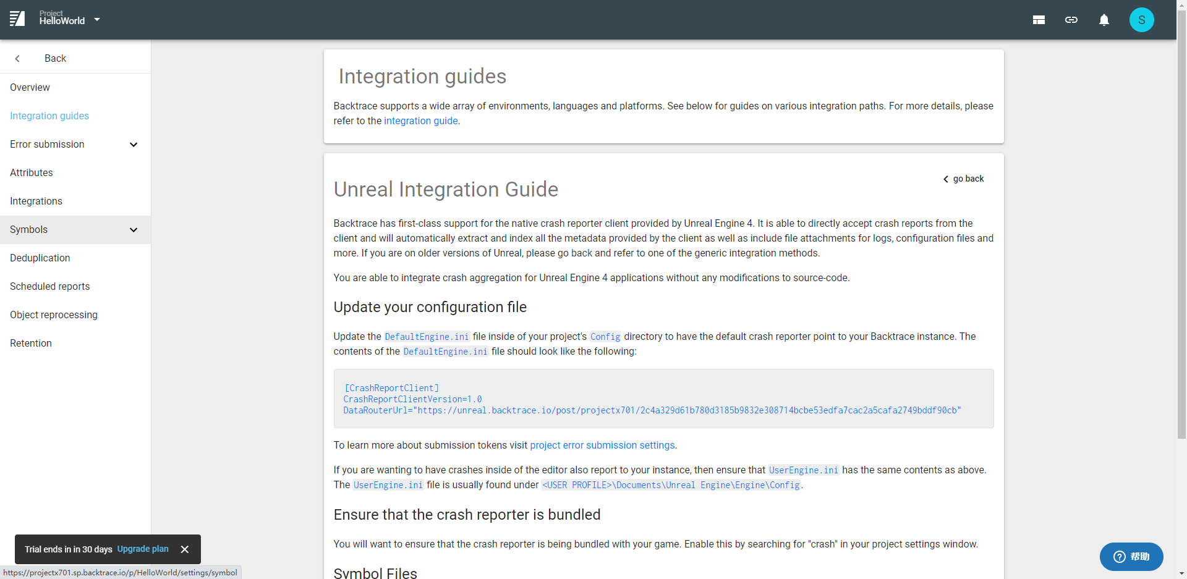
UE4新手引导

Slide 13
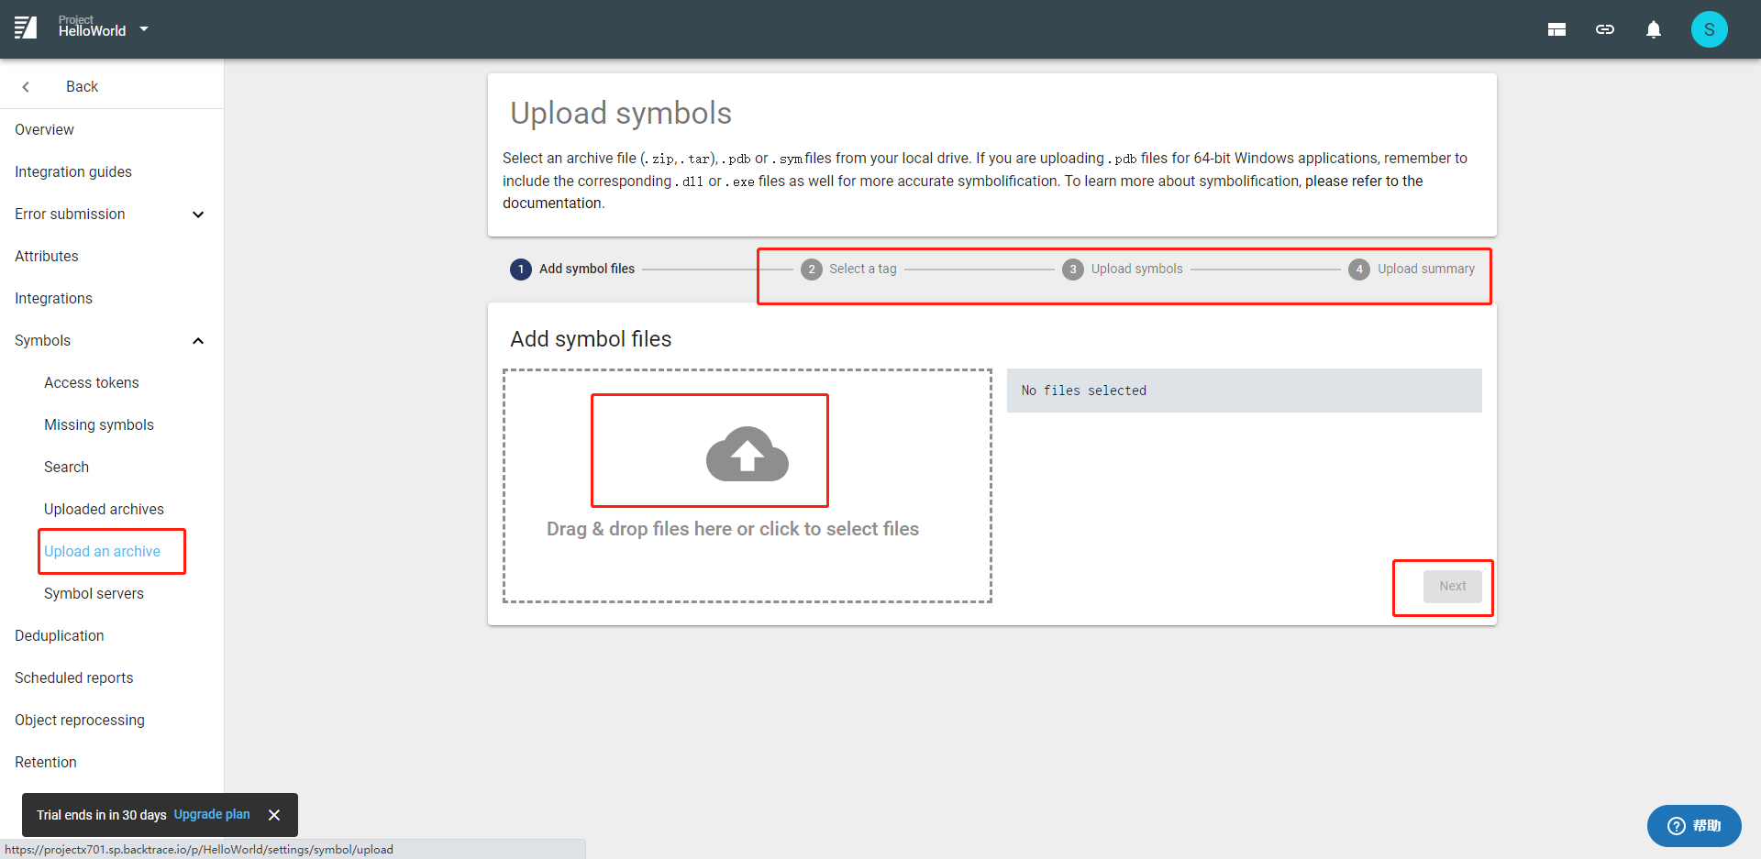
上传符号文件

Slide 14
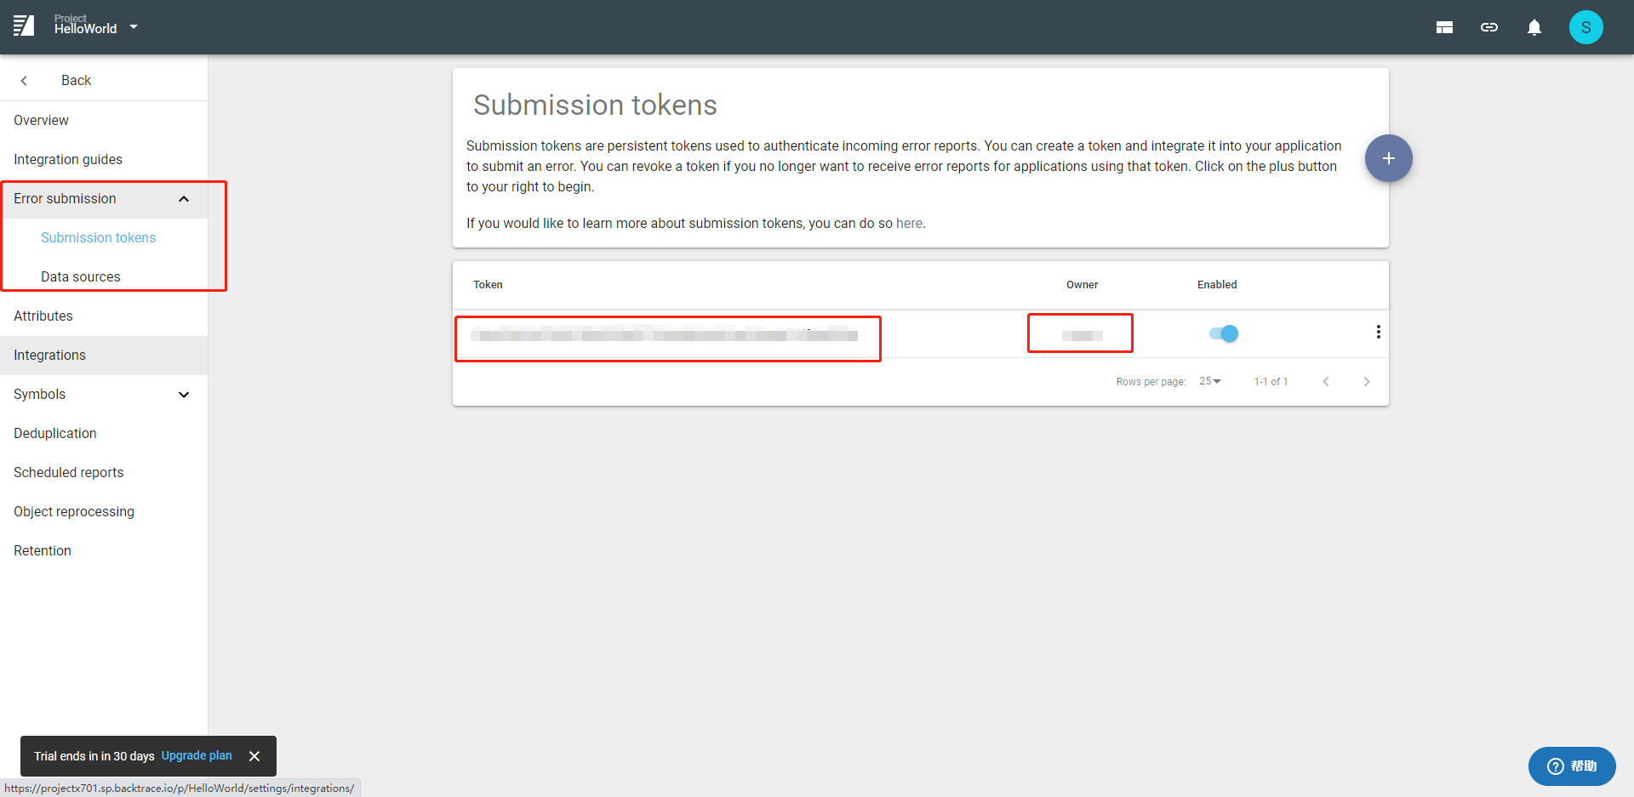
Token

Slide 15
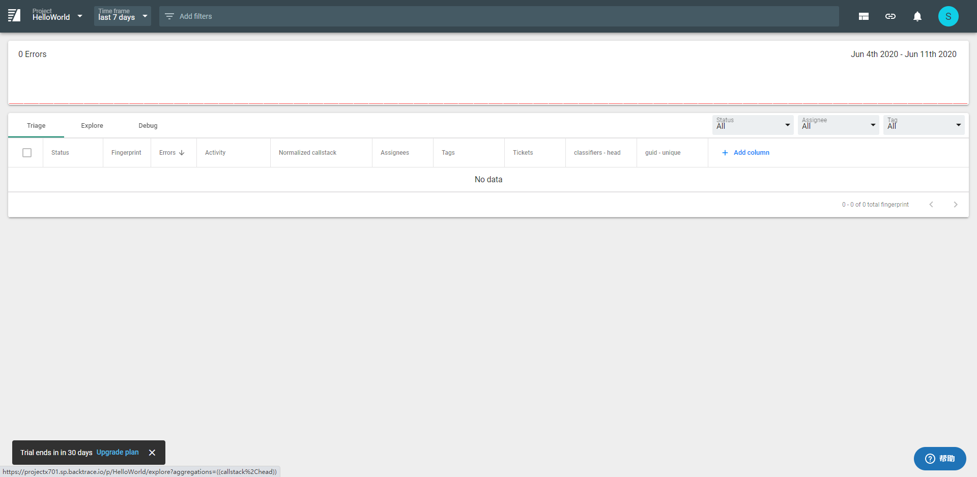
空项目界面

Slide 16
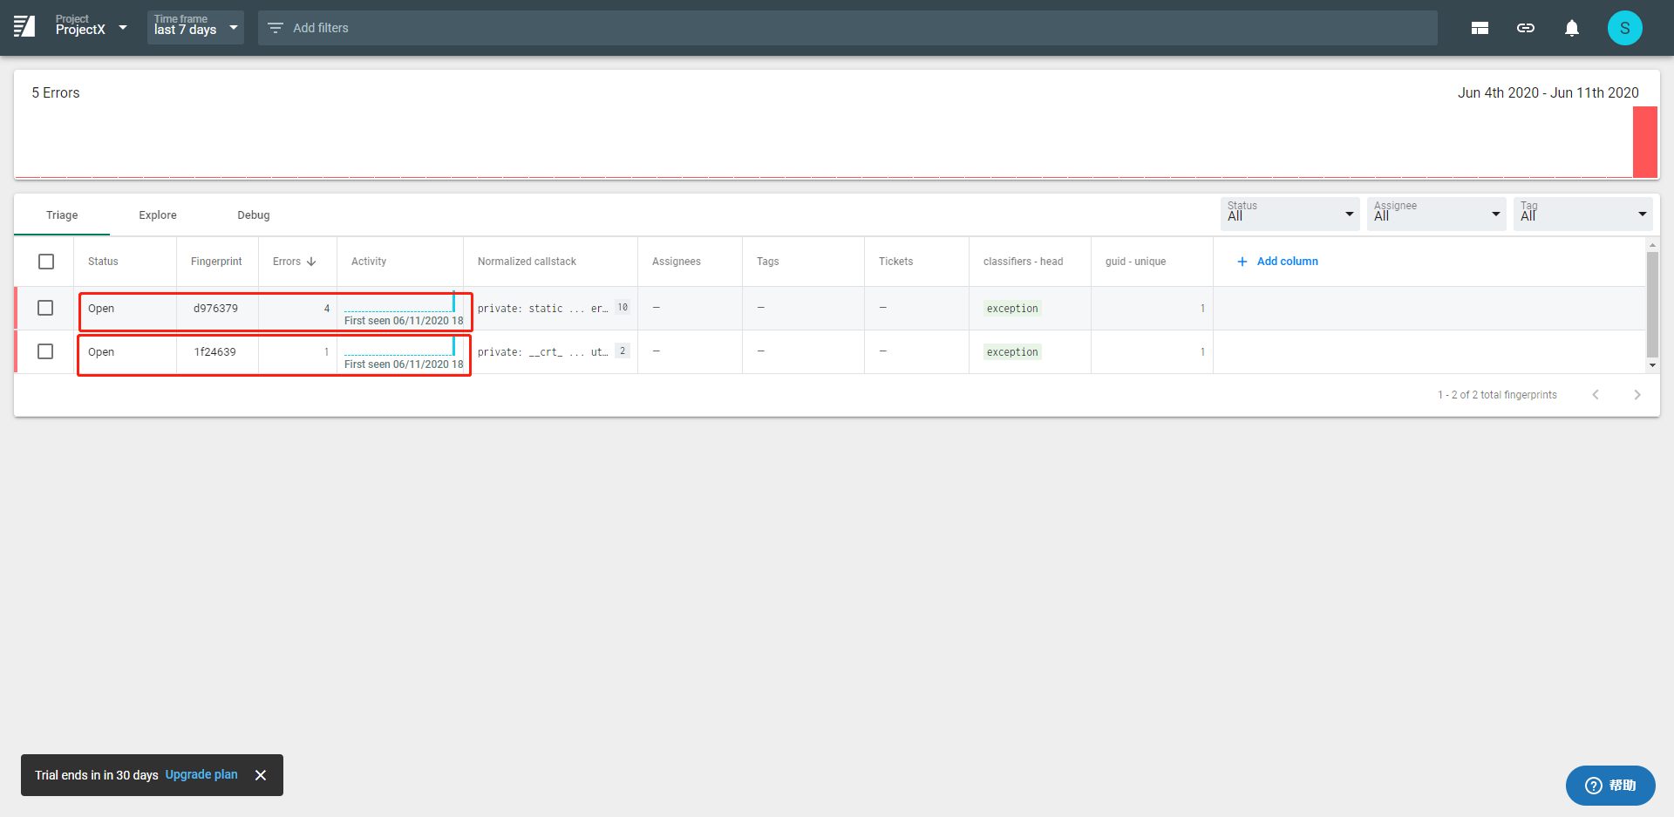
问题列表

Slide 17
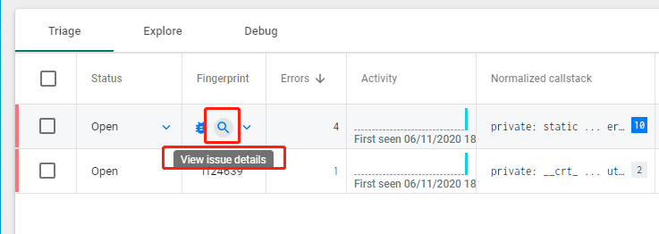
打开问题描述页面

Slide 18
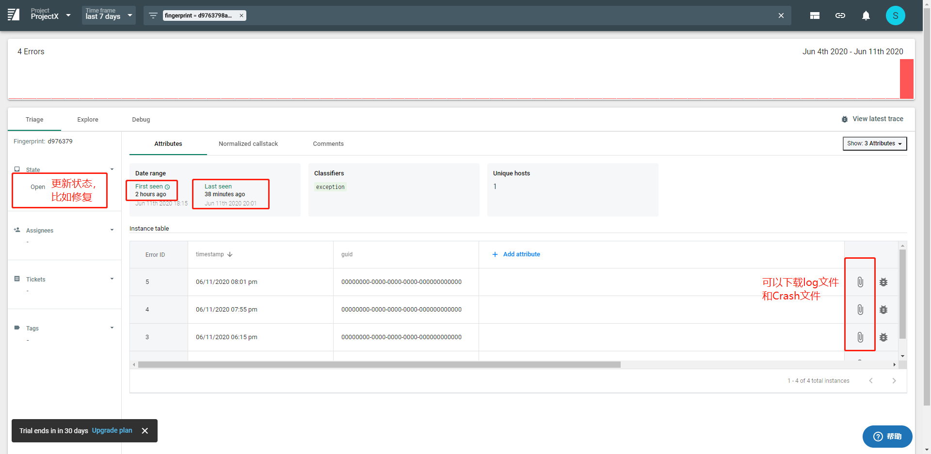
查看问题状态

Slide 19
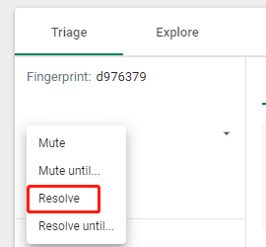
修改问题状态

Slide 20
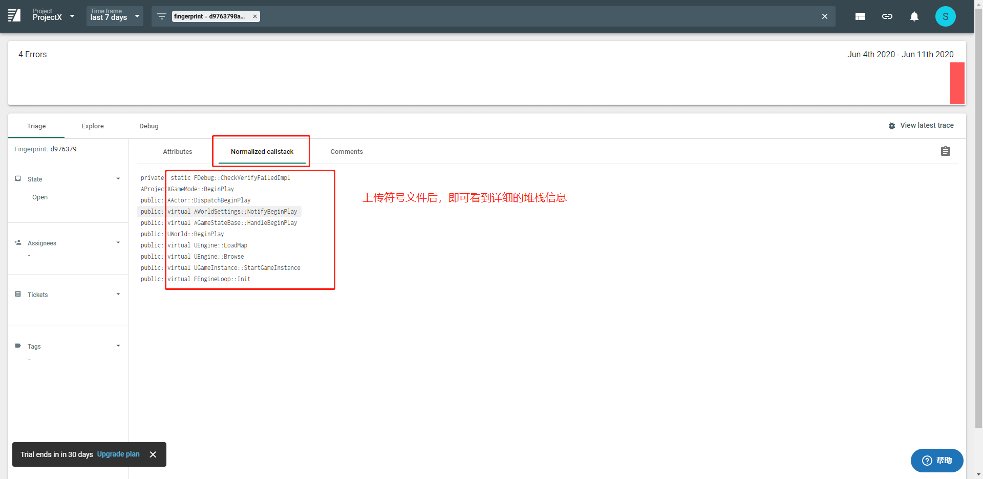
简易的堆栈信息

Slide 21
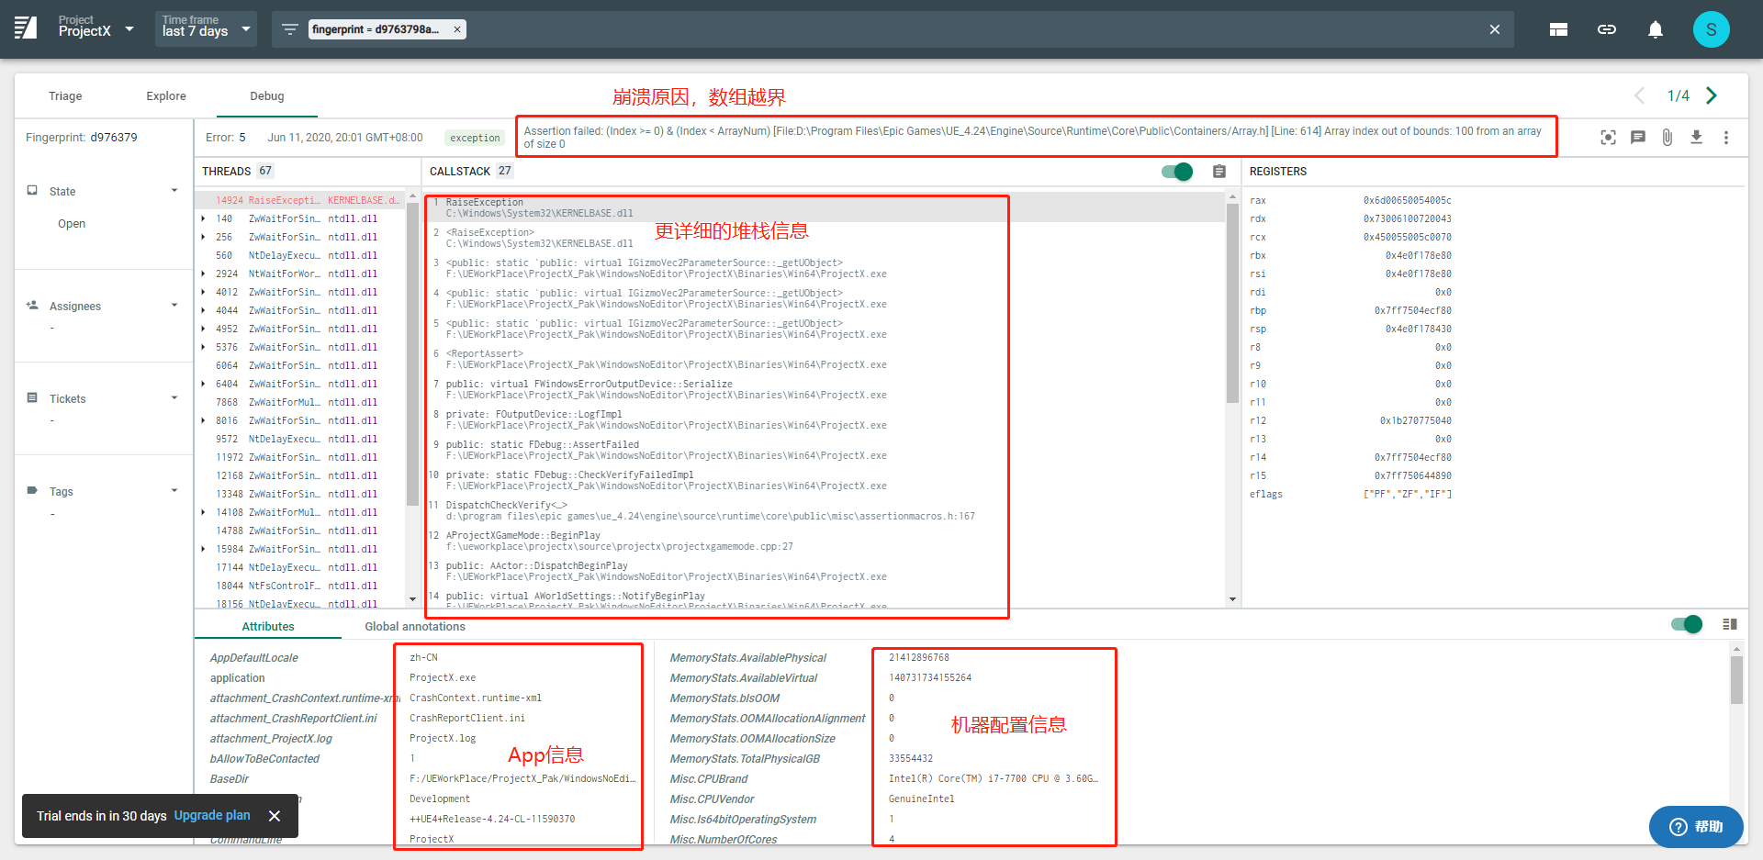
详细的堆栈信息

Slide 22
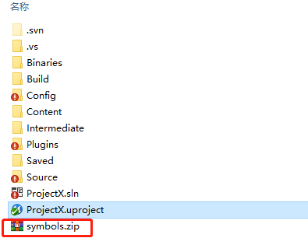
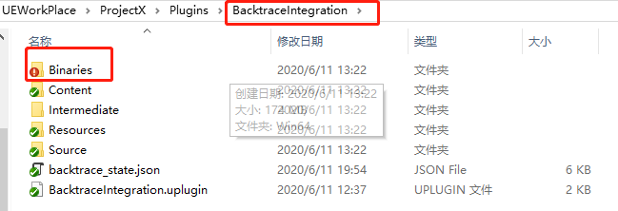
符号文件制作
将Binaries删除，重新编译，即可重新生成符号文件，符号文件和.uproject在同级目录

Slide 23
参考
https://backtrace.io/for/unreal/
https://help.backtrace.io/en/articles/1658670-unreal-integration-guide
https://support.backtrace.io/hc/en-us/articles/360040106172-Unreal-Integration-Guide#AdvancedIntegrations
https://www.unrealengine.com/marketplace/en-US/product/backtrace-crash-reporting-plugin?lang=en-US

